Slide 1
математIKа
ЕUKLID
NADICA BOŽANIĆ VII2

Slide 2
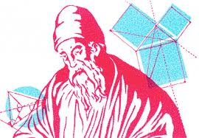
BIOGRAFIJA
Antički matematičar poznat po algoritmu za izračunavanje najvećeg zajedničkog delioca koji je po njemu nazvan Euklidov algoritam.
Živeo je u peridu 330-275 g. p.n.e. u Atini i Aleksandriji gde je stvorio matematičku školu.

Slide 3
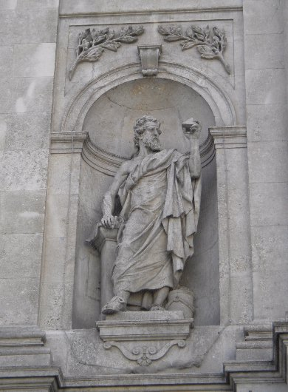
Euklid je predavao u jednoj od najpoznatijih antičkih škola, koja se nalazila u Aleksandriji u Egiptu.
Studirao je na Platonovoj akademiji gde je geometriju naučio od Eudoksa i Teajteta.
Kralj Ptolemej I pozvao ga je u novoosnovanu biblioteku u Aleksandriji gde je radio i podučavao.
Među njegove učenike spadao je i Arhimedes.

Slide 4
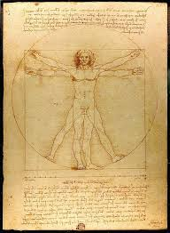
Njegova dela
Njegova dela pokazuju kako je taj genijalni matematičar umeo da iskoristi iskustvo egipatskih graditelja i da iz njega izvuče jasne definicije i pravila koja se mogu dokazati i zahvaljujući kojima je geometrija egzaktna nauka. Egzaknte nauke su one koje nam daju tačno određena saznanja- saznanja koja se mogu dokazati eksperimentima i matematičkim putem. To su, pre svega, fizika, hemija, matematika i astronomija.

Slide 5
Napisao je brojna dela od kojih su sačuvana i najpoznatija:
Elementi – geometrija kao nauka o prostoru; napisana u 13 knjiga
Data – o uslovima zadavanja nekog matematičkog objekta
Optika - sa teorijom perspektive

Slide 6
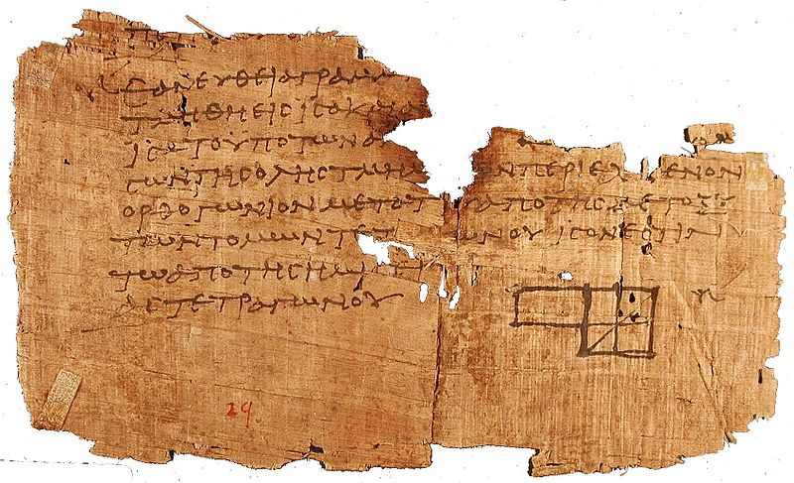
euklidovi elementi
Tada u matematici geometrija dominira, pa su i brojevi interpretirani geometrijski.
Euklid je pokušao da izlaganje bude strogo deduktivno i upravo zbog te doslednosti Elementi su vekovima smatrani najsavršenijim matematičkim delom. Mnoge generacije matematičara i drugih naučnika učile su iz ove knjige kako se logički zaključuje i kako se nove činjenice povezuju s ranije utvrđenim činjenicama.
Kasnije su Elementi analizirani i dopunjeni. Posebnu pažnju su privlačili aksiomi i postulati. U ovoj knjizi sadržana su sva saznanja i otkrića do kojih su došli Euklid i njegovi predhodnici i savremenici u geometriji, teoriji brojeva i algebri. Takođe, dokazane su i 464 teoreme na način koji je i danas besprekoran.

Slide 7
Euklidovi Elementi su antičko delo o elementarnoj matematici iz 3. veka stare ere. Euklidovi Elementi sadrže 13 knjiga i predstavljaju sistematsko izlaganje gečke matematike tog vremena po odeljcima :elementarna geometrija, teorija brojeva , algebra, teorija merenja geometrijskih veličina, elementi teorije graničnih vrednosti.

Slide 8
Euklidovi Elementi predstavljaju inzvarendan obrazac izgradnje geometrije deduktivnom metodom. Elementarna geometrija,koja se izučava u srednjim školama mnogih zemlja sveta , se u malo čemu razlikuje od geometrije izložene u Euklidovim Elementima.Međutim, definicije u Euklidovoj geometriji su danas zastarele.Mnoge aksiome iz Euklidove geometrije ne predstavljaju danas aksiome.

Slide 9
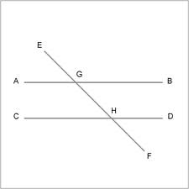
4. EUKLIDOVA GEOMETRIJA
Euklidova geomerija – geomerija izgrađena na aksiomama apsolutne geometrije i Euklidovom aksiomom o paralelnim pravama : kroz tačku A koja ne leži na pravoj a, u ravni koja je određena tačkom A i pravom a može se povući samo jedna prava koja ne seče pravu a.
Posle Euklida stvoreni su i drugi sistemi u geomeriji, ali EUKLIDOVA GEOMETRIJA je vekovima bila opšteprihvaćena i primenljiva, a i danas se još predaje u školama.

Slide 10
ANEGDOTA
Najpoznatija anegdota o Euklidu kaže kako je Euklid išao faraonu Ptolemeju da pokaže svoju knjigu Elementi. Faraon ga je upitao: "Postoji li lakši način do matematike od proučavanja Elemenata?" Ovaj je odgovorio: "Da, postoji." Faraon ga upita: "Postoji li 'kraljevski' način do matematike?" Euklid mu odgovori: "Ne, ne postoji. Onaj ko želi da shvati matematiku mora raditi. Isto važi i za kraljeve."

Slide 11
